Slide 1
Консультационный пункт для детей с нарушениями речи
МБДОУ «Детский сад №11 «Зорька»

Slide 2
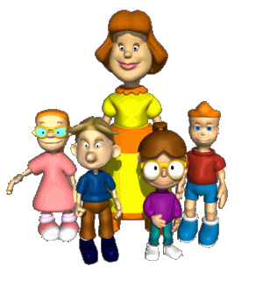
Актуальность создания
Увеличение очереди в ДОУ
Потребность в получении педагогической помощи детям, с нарушениями речи не посещающими ДОУ
Недостаточная информированность родителей о содержании, методах и приемах в воспитании детей.

Slide 3
Цели проекта
Создание условий для выравнивания стартовых возможностей неорганизованных детей, социально- педагогической работы с детьми, имеющими нарушения в произношении, направленной на успешную адаптацию в социуме;
Психолого- педагогическое сопровождение детей с нарушением речи в
возрасте от 5 лет до 7 лет.

Slide 4
Задачи Консультационного пункта
Научить узнавать звуки речи и не смешивать их в восприятии
Осуществлять звуковой контроль
Безошибочно использовать нужный звук
Помощь родителям в общении с ребенком.

Slide 5
Схема работы
Инициатива родителей
Диагностика
Консультирование
Педагогическое сопровождение
Определение образовательного маршрута ребенка

Slide 6
Формы работы
Группы
Подгруппы
Индивидуально

Slide 7
Ожидаемые результаты
Создание системы обеспечения интеграции детей с патологией речи в общество сверстников;
Гармонизация детско- родительских отношений;
Правильное произношение звуков во всех видах речи.

Slide 8
Спасибо за внимание

